Slide 1

Таңдау операторы
8 сынып

Slide 2

Сабақтың мақсаты
Таңдау және қайталау операторларын программаны өңдеудің кіріктірілген ортасында қолдану;

Slide 3
Кел ойланайық?!
Циклдік процесс дегеніміз не?
Циклдік процестерге күнделікті өмірден қандай мысалдар келтіре аласың?
Программалауда циклдердің қандай түрлері бар? Есіңе түсір.
«Шарт» және «цикл» ұғымын қалай байланыстырған болар едің? Мысал келтір.

Slide 4

Жыл мезгілдері

Slide 5
While-дың жұмысы
Өткен тақырыптарда for параметрлі циклінің жұмысымен таныстық. Енді циклдің екінші бір түрі шарт циклі while-дың жұмысымен танысайық. Шарт циклі, while-дың жұмыс істеу реті 1-сызбада берілген. Шарт циклі whіle (әзірше) – резервтік сөзден және цикл шарты <шарт> логикалық типтегі өрнектен тұрады. Цикл шарты логикалық өрнек түрінде жазылады. Логикалық өрнектің нәтижесі бульдік типтегі нәтиже болады. Шарт циклінің логикалық өрнегі true (ақиқат) немесе false (жалған) мәнін ғана қабылдайды. Цикл ішіндегі операторлар орындалуды бастамас бұрын цикл шартының мәні тексерiледі.

Slide 6
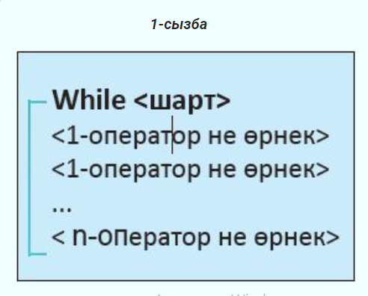


Slide 7
Шарт ақиқат мәнін қабылдаса, цикл өз жұмысын жалғастырады. Егер өрнектің мәні жалған болса, онда цикл жұмысын аяқтайды. Басқа оператор немесе өрнекті цикл ішінде орналастыру үшін while және цикл шарты жазылғаннан кейінгі жолдарда 4 бос орын тастап жазу қажет. Цикл ішіне орналасқан операторлар мен өрнектер цикл шарты жалған мәнін қабылдағанша ретімен орындала береді. Егер цикл шарты жалған болса, онда цикл денесі орындауды бастамай-ақ өз жұмысын тоқтатады.

Slide 8
While операторының жұмыс істеу негіздерін түсіну үшін мысалдар қарастырайық. Ол үшін параметрлі циклдер тақырыбында алынған 1-мысалды тағы да қайтадан қарастырамыз. Бұл мысалды таңдау себебіміз, екі цикл операторы-ның жұмысымен бірдей мысал арқылы танысу олардың жұмыс істеу ерекшеліктерін түсінуді оңайлатады.
Мысалдың шарты бойынша 1-ден 100-ге дейінгі сандарды қосуды шартты цикл көмегімен орындауға болады (1-сурет). Шарт тексеру циклі «і шамасының мәні 100-ден кіші ме?» деген сұрағын әр жолы қайталап отырады.

Slide 9
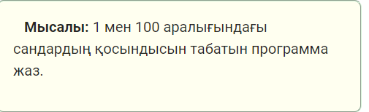

Slide 10
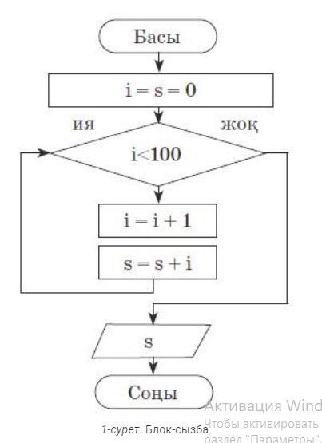

Slide 11
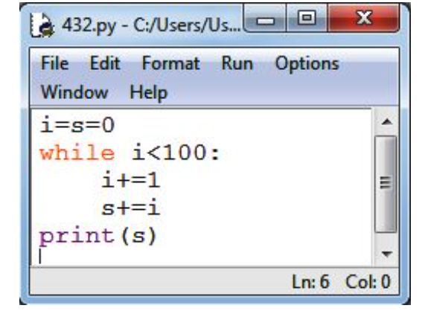

Slide 12
While циклінің ерекшелігі:
• циклдің қайталану шарты цикл денесі жұмыс істемей тұрып тексеріледі;
• шарт циклі цикл саны белгісіз болған жағдайларды қарастырғанда қолданылады.

Slide 13
Практикалық жұмыс
1-ші саннан бастап 5-ші санға дейінгі қоса отырып бүкіл сандардың қосындысын табыңыз.

Slide 14
sum=0
counter=1 (есептеуіш айнымалы)
while counter <=5:
sum=sum+counter
counter=counter+1
print(sum)

Slide 15
Тапсырма
"Hello World" мәтінін 5 рет экранға циклмен шығарыңыз. Программа кодын жазыңыз!

Slide 16
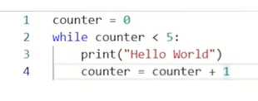
жауабы

Slide 17
Қорытынды
Таңдау және қайталау операторларын программаны өңдеудің кіріктірілген ортасында қолдануды үйрендік;

